Slide 1
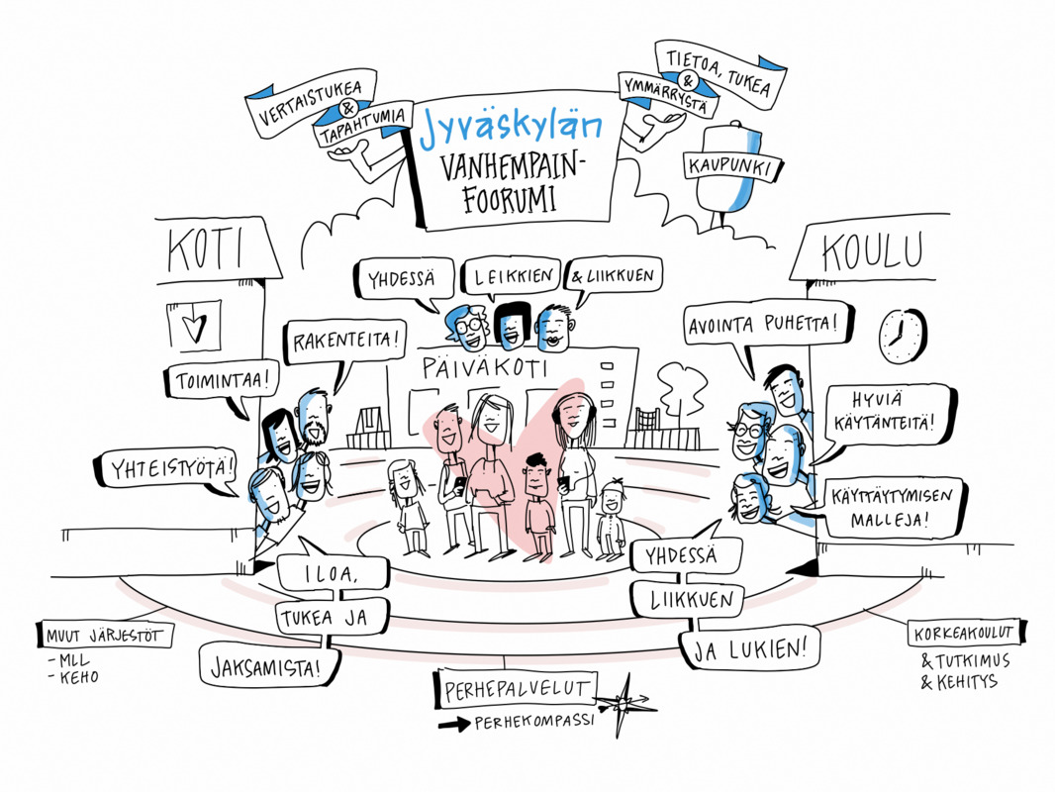

Slide 2
Tervetuloa kaikki koulut!
Pj&sihteeriklubin kuusenkaatajaiset
torstaina 20.1.2022 klo 18-20

Slide 3
Yhteinen matka jatkuu
Tammikuun askel on tämä
tapaaminen.

Slide 4
Illan ohjelmassa
Tervetuloa – tutustutaan toisiimme ja kerrotaan lyhyesti ajankohtaiset kuulumiset
mukana ainakin Janakka, Jyskä, Keljonkangas, Keltinmäki, Kortepohja, Kuohu, Lohikoski, Mankola, Palokka, Vaajakumpu
Kasvun ja oppimisen palveluista Tanja Räty
JVF:n Kari, Liisa, Hannu, Heljä, Piia ja Tuula

Slide 5
Illan ohjelmassa
Teimme keväällä 2021 kuntalaisaloitteen liikenneturvallisuudesta ja vastaus on saapunut ennen joulua
→ Kommentteja? Mitä kouluillanne tapahtuu aiheen tiimoilta? Miten tästä eteenpäin?

Slide 6
Illan ohjelmassa
Kannanotto lasten tuesta, turvallisuudesta ja hyvästä arjesta
→ Työpajatyöskentelyä Padlet-alustalla:
https://padlet.com/vanhempainfoorumi.jkl/lh92236vd5l8hfc2

Slide 7
Illan ohjelmassa
Vuoden vanhempaintoimija 2021
-kunniakirjan saa

Slide 8
Vuoden vanhempaintoimija 2021
Kuohun päiväkotikoulun vanhempaintoimikunta
ONNEA!

Slide 9
Vuoden vanhempainvälähdys 2021
Kunniakirja jätetään jakamatta.

Slide 11
Yhteinen matka
kodin ja koulun yhteistyön hyväksi jatkuu!
Tammikuun askel on kaikkien Jyväskylän koulujen vanhempien ja vanhempaintoimijoiden välinen etätapaaminen. Mukana tietysti kasvun ja oppimisen palvelut.
Illan ohjelmassa:
Liikenneturvallisuus ja liikennekasvatus – miten eteenpäin nyt kun olemme saaneet vastauksen kuntalaisaloitteeseemme
Ajankohtaiset kouluilta ja kaupungilta
Kannanotto lasten tuesta, turvallisuudesta ja hyvästä arjesta
Vuoden vanhempaintoimija 2021
Vuoden vanhempainvälähdys 2021

